Slide 1
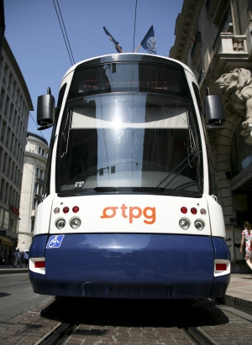
Inauguration du Tramway
30 avril 2011
Notes:
The tra

Slide 2
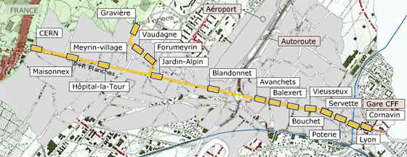
Contexte
Une liaison essentielle entre le CERN, Genève et l’aéroport. CERN-Cornavin en moins de 20mn.
Une perspective de prolongement vers
Saint-Genis-Pouilly
Un projet de 5 ans, 420 millions de CHF
.
Notes:
The tram line between Cornavin and CERN, named TCMC, will be inaugurated the 30th of April. The organization of this inauguration is done by the State of Geneva in partnership with the town of Meyrin and CERN.
Le projet en bref
Construction de 9 km de doubles voies.
17 arrêts (y compris Cornavin et CERN).
Desserte de la gare Cornavin, de la rue de la Servette, des pôles de Balexert, Blandonnet, et Forumeyrin, des quartiers des Avanchets et de Meyrin-Cité, de l'hôpital de la Tour, du CERN.
Parking P+R de Balexert, Blandonnet.
Temps de parcours: Cornavin
Meyrin-Gravière en 19 minutes.
Lignes: n°14 et 16
Mise en service :
Cornavin – Avanchet : décembre 2007
Avanchet – Meyrin-Gravière: décembre 2009
Jardin Alpin – CERN: mai 2011.
Coût: 420 millions de francs (Confédération, Etat de Genève, Ville de Genève).
Prolongement du TCMC jusqu'à Saint-Genis-Pouilly
L'étude du prolongement du TCMC sur territoire français jusqu'à Saint-Genis-Pouilly est en cours. Pour réaliser ce prolongement, un tronçon d'environ 400 mètres doit être construit sur territoire suisse entre le terminus TCMC et la frontière. Cette réalisation, dite "tronçon douane", a obtenu l'autorisation de l'Office fédéral des transports en mai 2010.

Slide 3
Programme provisoire de l’inauguration
Organisateurs : Etat de Genève (DCTI, DSPE), Commune de Meyrin, TPG, Mission Suisse, CERN
11h00 : départ d’un convoi de 4 trams Jardin Alpin vers CERN
11h10 : Arrivée au CERN, inauguration de la station
11h30 : Arrivée à Meyrin-Village
11h45-12h30 : Discours à Meyrin-Village + apéritif populaire
12h30-13h00 : début de la fête populaire
17h30-18h00: fin de la fête populaire

Slide 4
Programme provisoire de l’inauguration
Fête populaire
13h30 : début de la fête populaire à Meyrin-Village : spectacles de rue, stands de restauration
Environ 5000 personnes (estimation) – Tramways toutes les 10 mn avec la capacité maximale de 300 personnes font le lien entre les 5 arrêts inaugurés.
Quelles animations au CERN ?
Faire le lien entre la fête populaire de Meyrin et le CERN
Sensibiliser aux recherches menées au CERN et à leur importance de manière ludique et festive
« Habiller » les abords de l’arrêt CERN (parking du bât.33) pour marquer l’arrivée
…

Slide 5
Proposition d’animations populaires au CERN
Lien entre la fête populaire et le CERN
Tramway habillé abritant une troupe de théâtre d’improvisation. Des acteurs interpellent les passagers en abordant 4 grands thèmes de la physique du LHC : Higgs, QGP, antimatière, matière noire. Trajet de 10 mn.
A Meyrin village 4 stands avec animations sur les 4 thèmes abordés +
1 stand d’information.
Au CERN : bannière, stand d’information, ouverture des expositions « Univers de particules » et Microcosm, du Centre de visites d’ATLAS (?) et de la salle de conférence du bât.33

Slide 6
Organisation
Tram-théâtre : Communication locale
Stands : Education and outreach group avec aide de la communication locale (développement des animations) and experiments (?)
Expositions/visites/stand au CERN : Education and outreach group
Physiciens volontaires pour expliquer les 4 grandes questions !

